Slide 1
第十二章 机械功和机械能
第一阶段 章节复习

Slide 2
考 情 分 析
知 识 网 络
突 破 知 识 点
实 验 突 破
冲 刺 演 练

Slide 3
考 情 分 析

Slide 7
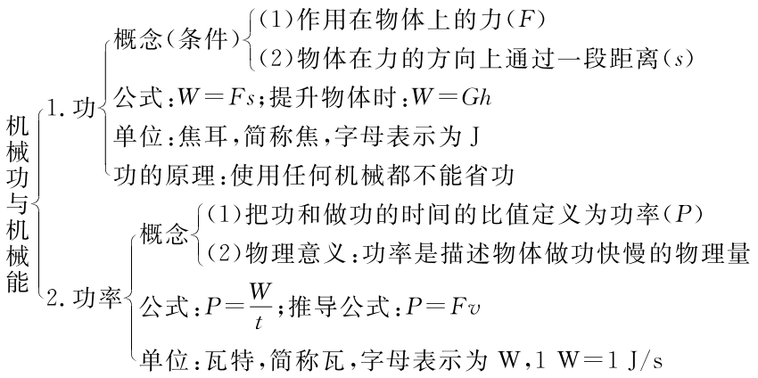
知 识 网 络

Slide 8
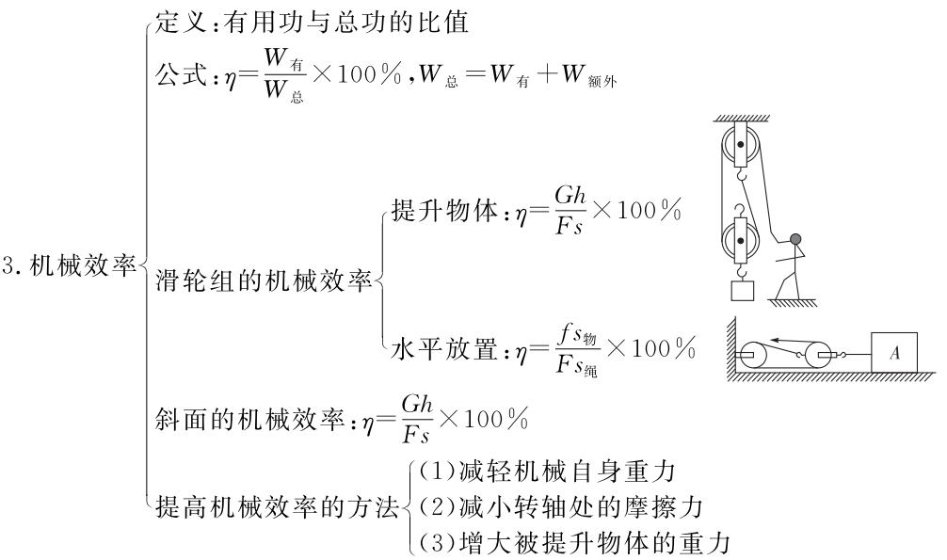

Slide 9
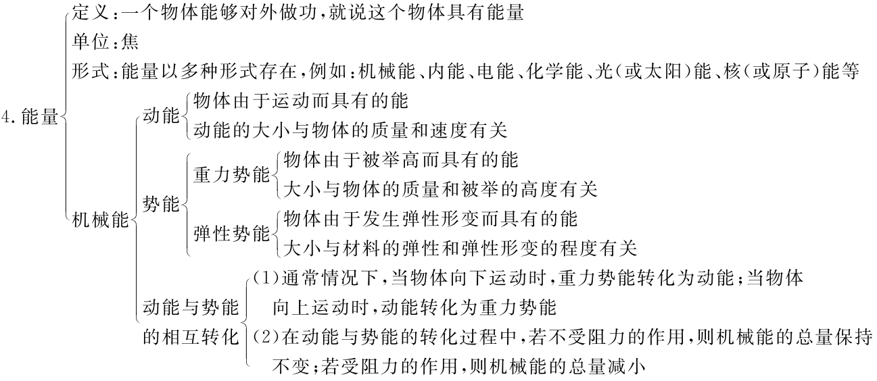

Slide 10
突 破 知 识 点
知识点1机械功
知识点梳理
1.功:作用在物体上的力,使物体在力的方向上通过了一段距离,我们就说这个力对物体做了功.
重点认知
判断做功与否的两个必要因素:一是_________________;二是物体____________________________________.
有力作用在物体上
在这个力的方向上通过了一段距离

Slide 11
2.功的计算公式:W=____________;
提升物体时做功:W=____________;
3.功的单位:____________,字母表示为:____________.
4.机械功原理:使用任何机械都不能____________,即使用机械所做的功____________(选填“>”“=”“<”或“≥”)直接用手所做的功.
Fs
Gh
焦耳
J
省功
≥

Slide 12
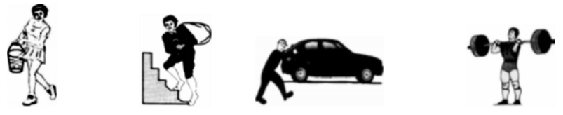
典例精析
【例1】在如图所示的四种情境中,人对物体做功的是( )
B
A.提着水桶在水平地面上匀速前进
B.扛着米袋慢慢爬上楼梯
C.用力推汽车,汽车没动
D.举着杠铃原地不动

Slide 13
【解析】 A.选项中人对水桶的力是竖直向上的,而水桶是在水平方向上移动了一段距离,在力的方向上没有移动距离,所以没有做功;C、D两个选项中人都有力作用在物体上,但物体都没有运动,所以没有做功;B.选项中扛着米袋慢慢爬上楼梯,人对米袋有一个竖直向上的力,且米袋在力的方向上通过了一段距离,所以人有做功,故选B.
【点拨】 判断做功与否的两个必要因素:一是有力作用在物体上;二是物体在这个力的方向上通过了一段距离.两者缺一不可.

Slide 14
【变式训练1】下列有关力做功的说法中正确的是( )
A.用水平力推着购物车前进,推车的力做了功
B.把水桶从地面上提起来,提水桶的力没有做功
C.书静止在水平桌面上,书受到的支持力做了功
D.挂钩上的书包静止时,书包受到的拉力做了功
A

Slide 15
知识点2功率
知识点梳理
1.功率:物理学中把做功的多少与所用的时间之比叫功率.
重点认知
功率是一个描述____________的物理量;功率大是指做功____________;功率小是指做功____________.
2.功率的计算:P=_______;推导公式:P=_______;W=_______;
3.功率的单位:____________,字母表示:____________,常用单位:千瓦(kW),1 kW=____________ W.
做功快慢
快
慢
Fv
Pt
瓦特
W
10³

Slide 16
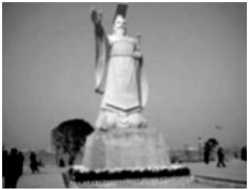
典例精析
【例2】鄂州是一座具有悠久历史和灿烂文化的城市,三国时期吴王孙权在此建都,以武而昌,当时称此地为武昌.“千年往事人何在,遗迹犹存说仲谋.”目前国内最大的孙权雕像矗立在鄂州江滩孙权广场,如图所示,该雕像用花岗岩雕刻而成,总高11.8 m,质量150 t,底座与地面的接触面积是30 m².求:
(1)雕像对地面的压强是多少;
(2)在搬运过程中,起重机在30 s内将该雕像匀速
竖直提高了2 m,则起重机的拉力对雕像所做的
功和功率分别是多少.

Slide 17
【解析】 (1)雕像对地面的压力F=G=mg=1.5×10⁵ kg×9.8 N/kg=1.47×10⁶ N
(2)起重机的拉力对雕像所做的功W=Gh=mgh=1.5×10⁵ kg×9.8 N/kg×2 m=2.94×10⁶ J

Slide 18
【变式训练2】中学生小华在一次跳绳的体能测试中,1 min内跳了120次,每次跳离地面的高度约为5 cm,则他跳绳时的功率最接近( )
A.5 W B.50 W
C.500 W D.5 000 W
B

Slide 19
知识点3机械效率
知识点梳理
1.三种功
(1)有用功:完成某项任务时对我们有价值的功.
(2)额外功:完成某项任务时对我们没有价值,但又不得不做的功.
(3)总功:有用功和额外功的总和.
2.机械效率:有用功和总功的比值叫做机械效率,用符号η表示.η=____________×100%.

Slide 20
重点认知
(1)机械效率的大小由有用功与总功的比值决定,而不是单方面由有用功或额外功的大小决定的,所以“有用功越大的机械效率越高”或“额外功越小的机械效率越高”这种说法都是不正确的.
(2)机械效率是表示机械性能优劣的一个物理量,使用任何机械都不可避免要做额外功,所以机械效率的数值总是小于100%.

Slide 21
3.提高滑轮组机械效率的方法:
(1)____________________________;
(2)____________________________;
(3)____________________________;
增大所提升的物体质量
减轻机械自身的重力
及时润滑,减小摩擦力

Slide 22
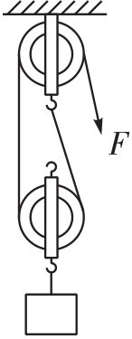
4.机械效率的计算:
(1)提升物体:竖直安装的滑轮组(如图所示);
W_{有用}=____________;
W_{总}=____________;
η=____________×100%;
如果不计绳重与摩擦,则装置的额外功是指___________________所做的功,用公式W_{额}=______________;绳子自由端的拉力F与物重G_{物}、动滑轮重G_{动}的关系是F=____________.
Gh
Fs
克服动滑轮的重力
G_{动}h

Slide 23
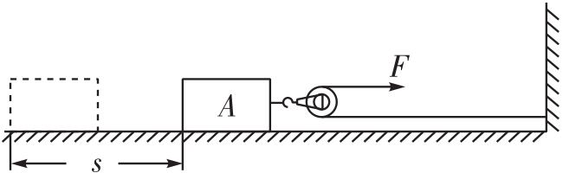
(2)水平安装的滑轮组(如图所示):
W_{有用}=____________;
W_{总}=____________;η=____________×100%
fs_{物}
Fs_{绳}

Slide 24
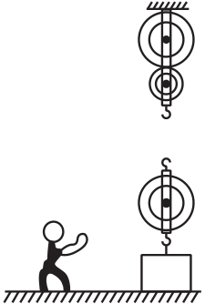
典例精析
【例3】建筑工地上,工人师傅将如图所示的滑轮装配成最省力的滑轮组,利用它站在地面上向下拉绳提升重物.
(1)请在图中画出滑轮组的绕线;
(2)利用此滑轮组,工人用500 N的力将1 200 N
的重物匀速提升4 m,求滑轮组的机械效率.

Slide 25
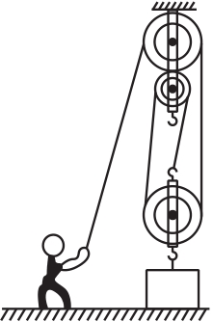
【解析】 (1)要使滑轮组省力,就要使承担物重的绳子段数多,图中滑轮组由一个动滑轮和两个定滑轮组成,绳子先系在动滑轮的固定挂钩上,绕过定滑轮,然后再绕过动滑轮,依次绕成.
如图所示
(2)由图知,n=3,则s=3h,滑轮组的机械效率

Slide 26
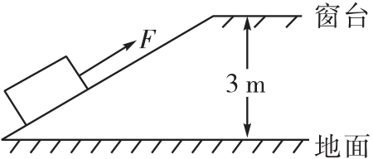
【变式训练3】某同学家新房装修时,在地面与窗台间放置一斜木板,将瓷砖沿木板从地面匀速拉上窗台.如图所示,已知窗台高3 m,木板长5 m,瓷砖重500 N,沿斜面所用拉力400 N,则斜面的机械效率是____________.
75%

Slide 27
知识点4机械能及其转化
知识点梳理
1.动能:物体由于运动而具有的能叫动能;动能大小与____________和____________有关.
重点认知
1.判断动能的增减,关键是看影响动能大小的两个因素如何变化:速度不变时,质量增大,动能增加;质量不变时,速度增大,动能增加.
质量
速度

Slide 28
2.重力势能:物体由于高度所决定的能叫重力势能.重力势能的大小与物体____________和物体____________有关.
重点认知 判断重力势能的增减,关键是看影响重力势能的两个因素如何变化:高度不变时,质量增大,重力势能增加;质量不变时,高度增大,重力势能增加.
3.弹性势能:物体由于发生弹性形变而具有的能叫弹性势能.弹性势能的大小与材料的__________和________________有关.
重点认知 同种材料的物体,弹性形变越大,弹性势能越大.
质量
被举的高度
弹性
弹性形变的程度

Slide 29
4.机械能:动能和势能统称为机械能.
重点认知 动能和势能是可以相互转化的,如果____________________,则机械能守恒;如果系统受到阻力作用,则系统的机械能总量会____________.
没有外力对系统做功
减小

Slide 30
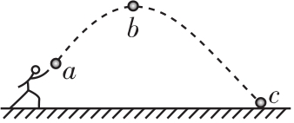
典例精析
【例4】如图所示,铅球从出手到将要落地的过程中,下列说法正确的是(不计空气阻力)( )
A.铅球由a→b时,动能逐渐增大
B.铅球在b点的机械能大于a点的机械能
C.铅球由b→c时,机械能逐渐减小
D.铅球在c点时动能最大
D

Slide 31
【解析】 不计空气阻力,不考虑摩擦生热则此过程机械能守恒,铅球在a、b、c三点的机械能相等.铅球由a→b时,动能转化为重力势能,动能逐渐减小,重力势能不断增大,由b→c时,重力势能转化为动能,重力势能逐渐减小,动能不断增大.铅球的质量不变,h_{b}>h_{a}>h_{c},可判断c点时铅球重力势能最小,所以铅球在c点时动能最大.综上所述,D项正确.
【点拨】 影响动能大小的两个因素:物体质量和运动速度;影响重力势能大小的两个因素:物体质量和所处高度.

Slide 32
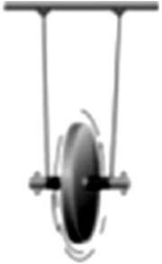
【变式训练4】图是老师在课堂上进行的滚摆演示实验示意图,下列说法不正确的是( )
A.滚摆运动过程中,机械能守恒
B.滚摆向下运动时,重力势能部分转化为动能
C.滚摆向上运动时,动能部分转化为重力势能
D.滚摆上升的最大高度逐渐降低
A

Slide 33
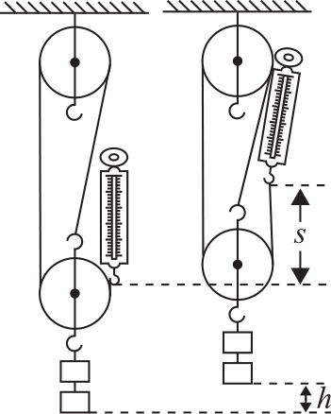
实 验 突 破
实验1测量滑轮组的机械效率
【例5】在“测量滑轮组的机械效率”的实验中,组装了如图所示的装置:
(1)实验原理是____________;
(2)实验器材:定滑轮与动滑轮各一个;钩码若干;
____________;____________;铁架台;细线;
(3)实验中要分别记下钩码和弹簧测力计的起始
位置,是为了_______________________________;
刻度尺
弹簧测力计
测量钩码和弹簧测力计移动的距离

Slide 34
(4)如图所示,在实验操作中拉力的方向应____________,且____________拉动弹簧测力计.用滑轮组做了三次实验,实验数据记录如下表:
竖直向上
匀速

Slide 35
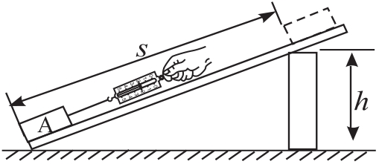
(5)根据第2次实验数据计算出的机械效率约为___________;
(6)表中第3次实验数据有误,改正后计算出总功约为________;
(7)比较3次实验数据分析得出,使用同一滑轮组,增大_____________可以提高滑轮组的机械效率;
83%
0.66
物重

Slide 36
(8)若将此滑轮组换一种绕线方式,不计摩擦与绳重,则滑轮组的机械效率将____________(选填“变大”、“变小”或“不变”);
(9)滑轮组的机械效率与学滑轮与轴间的摩擦及动滑轮重有关,若提升相同物体时,动滑轮越重,则滑轮组的机械效率越____________;同一滑轮组的机械效率与提升钩码的高度____________(选填“有关”或“无关”);
不变
低
无关

Slide 37
【拓展实验】另一小组的同学为了探究斜面的机械效率与斜面倾斜程度之间的关系,探究小组的同学利用木板、刻度尺、弹簧测力计、木块等器材设计了如图所示的实验装置.实验测得的数据如下表:

Slide 38
请你根据表中的数据解答下列问题:
(1)实验中要求用沿斜面向上的力拉着木块在斜面上做____________运动,该过程中木块的机械能____________(选填“变大”、“不变”或“变小”);
(2)第2次实验中,斜面的机械效率为____________,斜面克服摩擦力做的功是____________J,斜面对木块的摩擦力为____________N;
(3)斜面的机械效率与斜面的倾斜程度之间的关系是:
__________________________;
(4)你认为斜面的机械效率还与_________________有关.
匀速直线
变大
50%
0.9
0.9
斜面越陡,其机械效率越高
斜面的粗糙程度

Slide 39
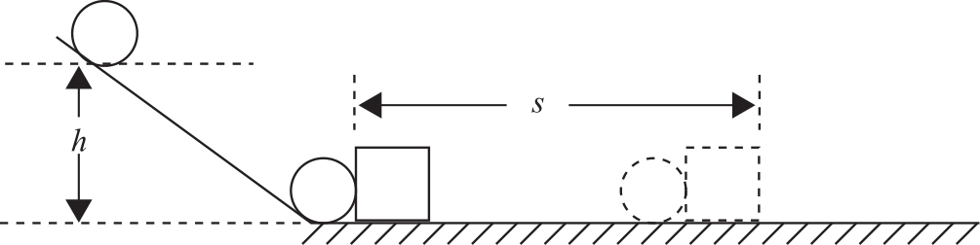
实验2探究“影响动能大小的因素”
【例6】如图所示是探究物体的动能大小与物体的质量,速度关系的示意图.

Slide 40
(1)本实验研究的对象是____________(选填“木块”,“钢球”或“斜面”)
(2)实验中通过观察______________来比较小球动能的大小.
(3)在探究动能与速度的关系时,应保持小球的____________不变,让小球从____________(选填“相同”或“不同”)的高度滚下,以不同的速度推动木块移动,该实验得出的是
_____________________________________.
钢球
木块移动的距离
质量
不同
在质量相同时,小球的速度越大,动能越大

Slide 41
(4)为探究动能与物体质量的关系,要选择两个质量______(选填“相同”或“不同)的小球,并让它们分别从同一斜面的____________(选填“相同”或“不同”)高度滚下.该实验得出的结论是________________________________________.
(5)物理研究方法有许多,如等效替代法,类比法,对比法,控制变量法等.本实验运用了两种研究方法:一是____________法;二是转换法,就本实验来说,用________________来表示小球动能大小的方法就是转换法.
不同
相同
在速度相同时,小球的质量越大,动能越大
控制变量
木块移动的距离

Slide 42
(6)实验中斜面的作用是_______________________________;若水平面绝对光滑,则____________(选填“能”或“不能”)完成探究,原因是小球与木块碰撞后,木块将___________________.
(7)小明根据实验现象认为:小球推动木块移动一段距离后都要停下来,所以小球和木块的机械能最终消失了,你认为他的观点是____________(选填“正确的”或“不正确的”),原因是____________________________________.
使小球到达水平面时具有一个初速度
不能
一直作匀速直线运动
不正确的
机械能不会消失,而是转化为内能

Slide 43
(8)实验后,同学们联想到在许多交通事故中,造成安全隐患的因素:汽车的“超载”与“超速”,想进一步知道,在影响物体动能大小的因素中,哪个对动能影响更大?于是利用上述器材进行了实验测定,得到的数据如下表:

Slide 44
①小球推动小木块运动的距离越大,安全隐患_________.(选填“越大”“不变”或“越小”)
②为了探究“超载”的安全隐患,应选择____________两个序号的实验时行比较.
③为了探究“超速”的安全隐患,应选择____________两个序号的实验时行比较.
④分析表格中对应的实验数据可知:____________对物体的动能影响更大,当发生交通事故时,由此造成的危害更严重.
越大
1和3
1和2
速度

Slide 45
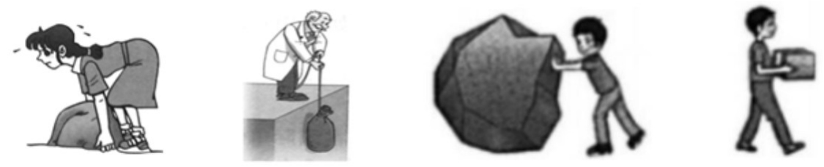
冲 刺 演 练
突破基础
1.(2020·北京)如图所示的情境中,人对物体做功的是( )
A.人用力搬石头,
没有搬动
B.人将重物从
地面提到高处
C.人推一块大石头没推动
D.人提箱子沿水平方向做匀速直线运动
B

Slide 46
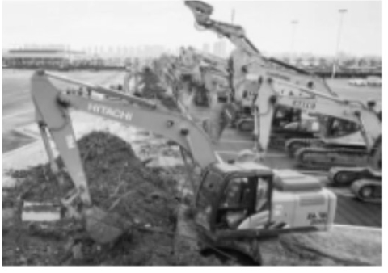
2.(2020·六盘水)仅用8天就建成的武汉火神山医院,彰显的不仅是中国速度,更是战胜疫情的坚强决心.如图所示,为了在最短的时间完成地面基础建设,上百台挖掘机同时工作,其目的是增大所有挖掘机总的( )
A.机械效率 B.功率
C.功 D.有用功
B

Slide 47
3.(2020·长沙)小杰背着书包回家,在水平路面上行走100 m用时100 s,乘坐电梯从1楼到21楼用时30 s,以下符合实际的是
( )
A.电梯对小杰做功约3.6×10³ J
B.小杰乘坐电梯上升时,对书包不做功
C.电梯对小杰做功的功率约1 200 W
D.小杰在水平路面行走时,重力做功的功率约600 W
C

Slide 48
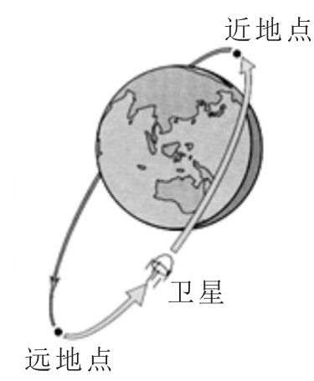
4.(2020·绥化)如图所示,当人造地球卫星绕地球从近地点向远地点运动时,下列说法正确的是( )
A.势能变小 B.动能不变
C.动能转化为重力势能 D.机械能变小
C

Slide 49
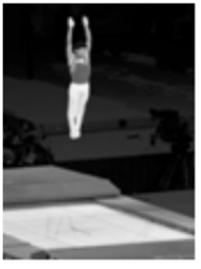
5.(2020·鄂尔多斯)蹦床运动逐渐进入了大众生活.下列有关对蹦床者的分析,正确的是( )
A.下落到与蹦床接触的瞬间时,动能最大
B.被蹦床弹起的过程中,弹性势能转化为重力势能
C.从接触蹦床到下落至最低处的过程中,
弹性势能转化为动能
D.在空中上升过程中,动能转化为重力势能
D

Slide 50
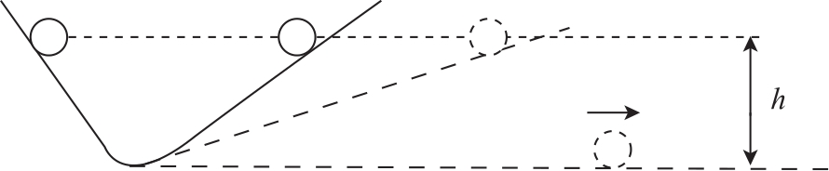
6.(2020·南宁)伽利略认为:一个金属小球从光滑斜面的某一高度处静止滚下,由于不受阻力,没有能量损耗,那么它必定到达另一光滑斜面的同一高度,如果把斜面放平缓一些,也会出现同样的情况.其模拟实验如图所示,则下列说法中正确的是( )
A.小球在运动过程中
只受重力作用
B.在滚下斜面的过程
中,小球的动能转化为重力势能,机械能减少
C.另一斜面越平缓,小球在它上面运动的距离越小
D.如果另一斜面变成水平面,则小球达不到同样的高度而会永远运动下去
D

Slide 51
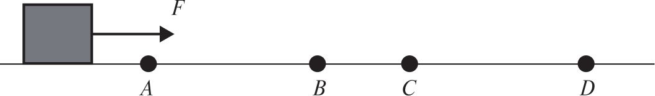
7.(2020·随州)物块在水平拉力F(大小未知)的作用下,在水平直线轨道上运动(如图),其中AB=CD=10 m.已知物块在AB段和CD段分别以2 m/s和5 m/s的速度匀速运动,且在AB段、CD段所受摩擦阻力分别为1 N和2 N,则以下判断正确的是( )
A.该物块在CD段的
惯性比AB段大
B.该物块通过AB段和CD段所用的时间之比为2∶5
C.拉力F在AB段所做的功为20 J
D.拉力F在CD段做功的功率为10 W
D

Slide 52
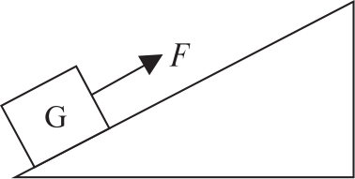
8.(2020·自贡)如图,重为G的物体在沿斜面向上的拉力作用下,从斜面的底部移到顶部,设沿斜面移动的距离为s,高为h,拉力为F,物体受到的摩擦力为f,则斜面的机械效率为( )
B

Slide 53
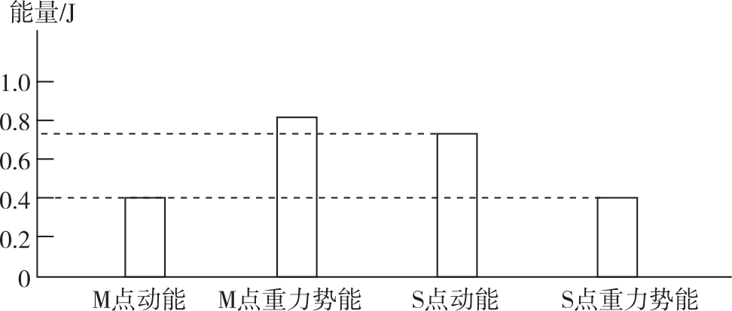
9.(2020·广州)球竖直向上运动,并落回地面,这过程中先后经过M、S两点.球在这两点的动能和重力势能如图所示,则球在M点的( )
A.速度比在S点的大
B.机械能大于在S点的
C.机械能等于在S点的
D.离地高度比在S点的低
B

Slide 54
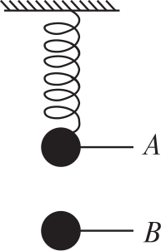
10.(2020·黄石)如图,弹簧下端悬挂一个实心小球,用手托住小球,小球静止在A点,此时弹簧处于自然长度.释放小球,小球向下运动到最低点B(不超过弹簧弹性限度),小球从A点运动到B点的过程中,下列说法正确的是( )
A.小球的重力势能一直在减少,动能一直在增加
B.小球减少的重力势能全部转化为动能
C.弹簧的弹性势能不断增大
D.小球运动到B点时,重力势能最小,动能最大
C

Slide 55
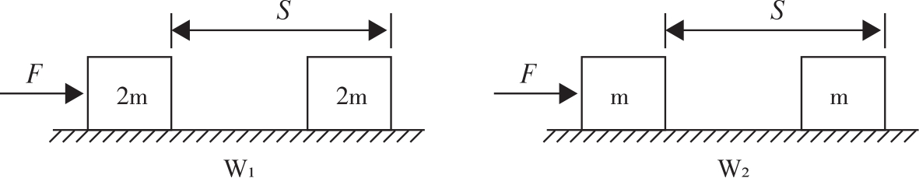
11.(2019·海南)用大小相同的力F,作用在质量不同的物体上,使它们分别在同一水平面上沿力的方向移动相同的距离S(如图所示),F所做的功分别为W₁和W₂,则( )
A.W₁= W₂ B.W₁=W₂
C.W₁=2W₂ D.W₁=4W₂
B

Slide 56
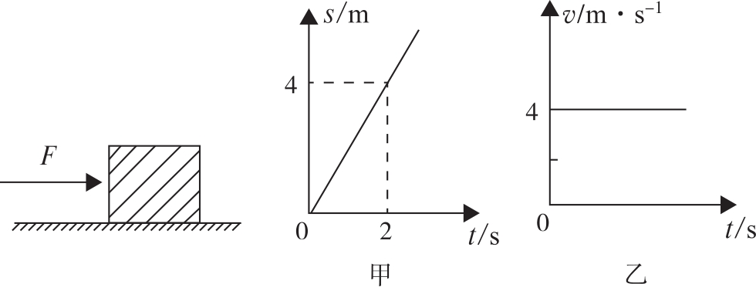
12.(2019·连云港)物体在水平地面上做直线运动,当物体运动的路程和时间图象如图甲时,受到的水平推力为F₁;当物体运动的速度和时间图象如图乙时,受到的水平推力为F₂.两次推力的功率分别为P₁、P₂.则下列关系正确的是( )
A.F₁=F₂ P₁>P₂
B.F₁=F₂ P₁<P₂
C.F₁>F₂ P₁>P₂
D.F₁<F₂ P₁>P₂
B

Slide 57
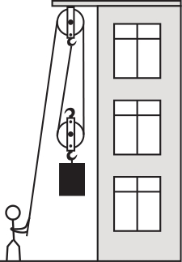
13.(2020·阜新)用如图所示的滑轮组,将5块相同的大理石,分二次从地面匀速提升相同的高度;若每块大理石重为G,第一次运2块,第二次运3块,两次拉力分别为F₁、F₂,效率为η₁、η₂(绳重及摩擦均忽略不计),下列选项正确的是( )
A.F₁=G B.F₂<1.5G
C.η₁=η₂ D.η₁<η₂
D

Slide 58
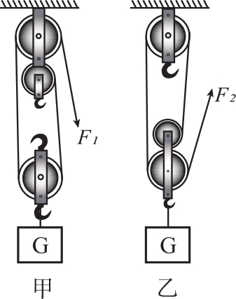
14.(2020·甘孜)某实验小组分别用如图所示的甲、乙两个滑轮组(每个滑轮重相同)在相同时间内把重物G提升相同高度.若F₁和F₂大小相等,不计绳重及摩擦,下列说法正确的是( )
A.力F₁和F₂做功的功率相同
B.力F₁和F₂做的总功相同
C.两个滑轮组机械效率一样大
D.甲滑轮组的机械效率比乙滑轮组高
D

Slide 59
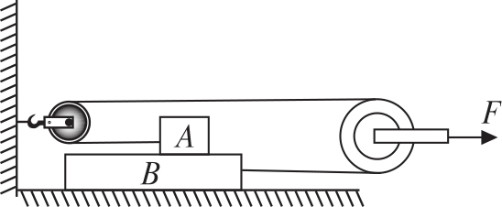
15.(2020·包头)如图所示,在粗糙水平地面上,用10 N的力F沿水平方向拉滑轮(不计滑轮重力).木板B静止,木块A在粗糙木板B上水平向左做匀速直线运动,5 s内木块A移动了0.5 m.滑轮组的机械效率为80%.下列说法正确的是( )
A.木块A受到的摩擦力为5 N
B.地面对木板B的摩擦力为4 N
C.5 s内绳子拉力对木板B做的功为2 J
D.拉力F的功率为0.5 W
D

Slide 60
16.(2020·内江)子弹离开枪口后已经失去了向前的推力,仍然能够继续飞行,是因为子弹具有____________,子弹在空中下落过程中,重力对它____________(选填“做了功”或“没有做功”).
惯性
做了功

Slide 61
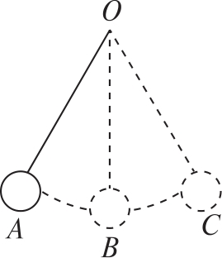
17.(2019·广东)如图所示,用细线系住小球悬挂在O点,将小球拉至A点释放,从A点经过B点运动到C点的过程中,小球的重力势能先变小后____________,动能先____________后____________.(均选填“变大”、“变小”或“不变”)
变大
变大
变小

Slide 62
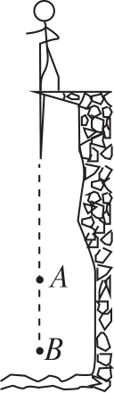
18.(2020·河北)蹦极是一种运动游戏.如图中A点是弹性绳自然下垂时绳下端的位置,B点是游戏者所能到达的最低点.当游戏者离开跳台向A点运动的过程中(忽略空气阻力),其重力势能逐渐转化为____________能;游戏者从A点到B点的过程中,绳子具有的____________能逐渐增加;到达B点时游戏者受到的弹力大于重力,所以游戏者在B点时____________(选填“是”或“不是”)处于平衡状态.
动
弹性势
不是

Slide 63
19.(2020·赤峰)学完(功率)一节后,老师布置了一项实践性作业:利用生活中的测量工具,设计一种测量自己上楼功率的方案.请补充未完成的步骤(需要测量的物理量用相应的字母表示):
(1)__________________________;
(2)用皮尺测出所上楼梯的总高度h;
(3)____________________________;
(4)上楼功率的表达式P=__________(g值用该字母表示即可).
用台秤测出自身质量为m
用秒表测量出上楼所用的时间t

Slide 64
20.(2020·广安)放在水平地面上的物体,质量为5 kg,在30 N的水平拉力作用下,沿水平方向运动了10 m,所用时间为20 s,那么重力做功__________J,拉力的功率是__________W(g=10 N/kg).
0
15

Slide 65
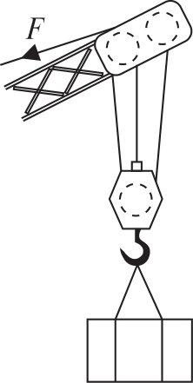
21.(2020·徐州)如图所示,塔式起重机上的滑轮组既可以____________,又可以改变施力的____________,若用它将900 N的物体匀速吊起5 m高,拉力为400 N,则滑轮组的机械效率为____________.
省力
方向
75%

Slide 66
22.(2020·益阳)一辆重型卡车正在平直公路上以20 m/s的速度匀速行驶,卡车的牵引力为1.0×10⁴ N.卡车行驶1 min后发动机做的功是___________J,发动机做功的功率为___________.
1.2×10⁷
2×10⁵ W

Slide 67
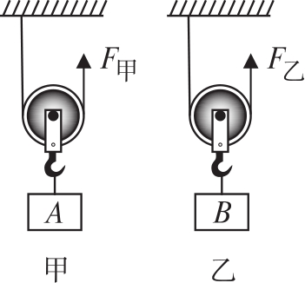
23.(2020·长春)如图所示,用甲、乙两个动滑轮将物体A、B匀速竖直提升相同高度.已知G_{A}=2G_{B},两个动滑轮的机械效率相等.忽略绳重和摩擦,拉力做功W_{甲}:W_{乙}=____________.若在A、B下方均增加重为G的钩码,匀速竖直提升相同高度,则机械效率η_{甲}____________η_{乙}(选填“>”、“=”或“<”).
2∶1
<

Slide 68
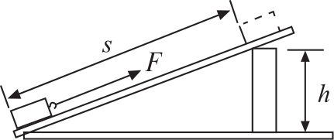
24.(2020·郴州)如图所示,用细绳将一重为6 N的物体沿光滑斜面匀速拉到高处,斜面长s=1 m,高h=0.25 m,在此过程中,细绳的拉力F为____________N;若斜面粗糙,匀速拉动同一物体时,斜面的机械效率为75%,则细绳的拉力F'为____________N.
1.5
2

Slide 69
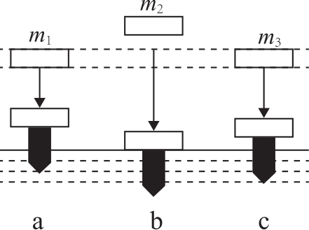
25.(2020·无锡)用“模拟打桩”来探究
物体重力势能的大小与哪些因素有
关,物体的质量m₁=m₂<m₃,实验时,
让物体从木桩正上方的某一高度
处自由下落,将木桩打入沙中,三次
实验木桩进入沙中的深度如图所示,木桩进入沙中的深度越深,则物体对木桩做的功越____________,比较a、b可知:物体重力势能的大小与物体的____________有关;比较____________可知物体重力势能的大小与物体的质量有关.
多
高度
a、c

Slide 70
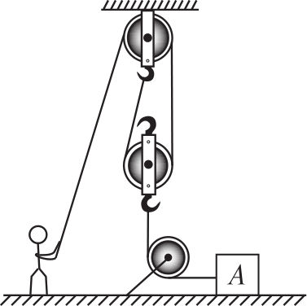
26.(2020·达州)如图所示,工人师傅用150 N
的力,使物体A在1 min内沿水平地面匀速移
动了12 m,此时物体A受到水平向左的拉力
为240 N.在此过程中物体A移动的速度是
____________m/s,工人师傅拉绳子的力做
功的功率是__________W,该装置的机械
效率η=____________.当物体A的速度增大到0.5 m/s时,物体A受到的摩擦力是____________N.
0.2
60
80%
240

Slide 71
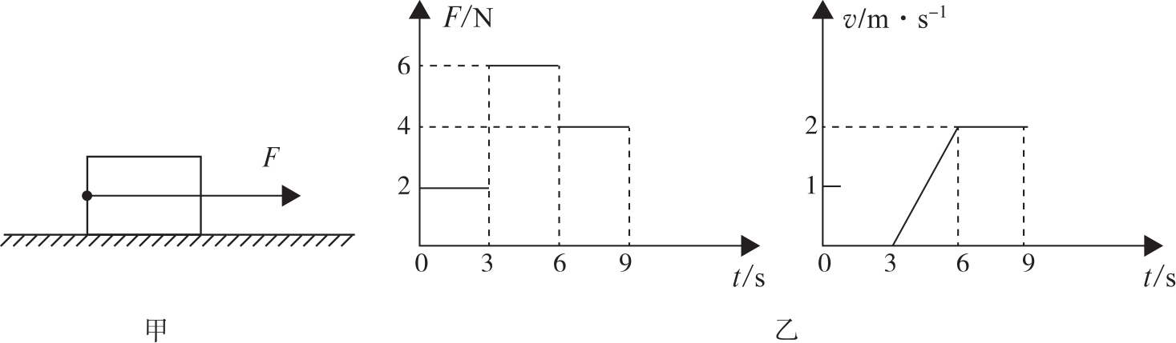
27.(2020·毕节)如图甲所示,水平地面上的一个物体,受到方向不变的水平推力F的作用,F的大小与时间t的关系及物体的速度V与时间t的关系如图乙所示,则0~3 s推力F大小为__________N,3~6 s物体所受摩擦力大小为__________N,6~9 s内推力F对物体所做的功为____________J.
2
4
24

Slide 72
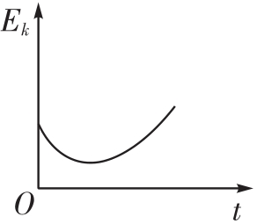
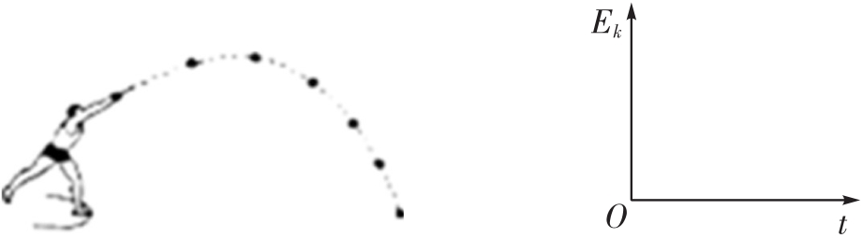
突破能力
1.如图是投铅球时,铅球在空中运动的示意图,画出铅球在空中运动过程中,动能E_{k}与时间t的大致关系图象.
答案图

Slide 73
2.(2019·安顺)小军同学为了探究“使用动滑轮的省力情况及滑轮组的机械效率”,使用了如图1所示的实验装置.实验前,小军用轻质弹簧测力计测得动滑轮的重力为1.0 N,每个钩码的重力为0.5 N,实验过程中,小军多次改变动滑轮所挂钩码的数量,分别记下了每次所挂钩码的重力及对应的轻质弹簧测力计示数(见下表)

Slide 74
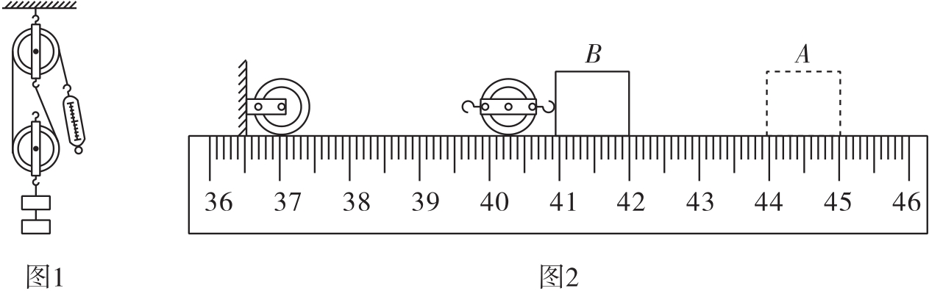

Slide 76
(1)分析实验数据可以得到:在动滑轮的重力大于或等于物体的重力的条件下,使用该滑轮组____________(选填“省力”或“不省力”).
(2)在忽略摩擦、绳重及实验误差的条件下,弹簧测力计的示数F与被提升钩码重力G以及动滑轮重力G₀的关系为F=________.
不省力

Slide 77
(3)小军同学又研究了滑轮组水平拉动物体的情况,用另一组滑轮组将重为50 N的物块从位置A匀速直线拉到位置B,请在图2中画出最省力的绕线方法:物块移动的距离为____________cm;若此时绳自由端所用拉力为10 N,物块受到的摩擦力为18 N,该滑轮组的机械效率为____________.
3.10
60%
图略

Slide 78
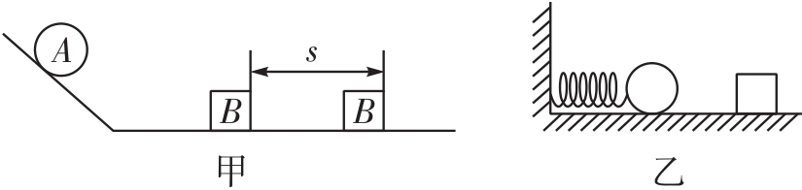
3.(2018·本溪)图甲是探究“影响动能大小因素”的实验装置.
(1)本实验中小球A的动能大小通过木块B在水平桌面上____________来体现.若不用木块B,在桌面上铺一条毛巾,
____________(填“可以”或“不可以”)用小球A在毛巾表面滚动的距离来体现.
移动的距离
可以

Slide 79
(2)将小球A放在同一斜面上___________(填“相同”或“不同”)高度处由静止释放,目的是使小球在撞击木块B时速度不同,通过实验现象可以得出结论:质量相同的物体,____________,
动能越大.
不同
速度越大

Slide 80
(3)善于动脑的小明设计了如图乙所示的方案:用同一个钢球两次将同一弹簧压到不同程度,两次实验弹簧具有的弹性势能____________(填“相同”或“不同”),放手后将小球弹出去撞击放在同一位置的木块时的速度也不同,从而验证了动能与速度的关系.接着让质量不同的两个钢球两次将同一弹簧压缩到相同程度,放手后将小球弹出去撞击放在同一位置的木块,这样做____________(填“能”或“不能”)验证动能与质量的关系.
不同
不能

Slide 81
4.某同学在体育活动中,从铅球下落陷入沙坑的深度情况猜想到:物体的重力势能可能与物体的质量、下落高度和运动路径有关.于是设计了如图所示的实验:用大小、形状相同的A、B、C、D四个铅球,其中A、C、D三球的质量为m,B球质量为2m,让A、B两球从距沙表明高h静止下落,C球从距沙表面高2h静止下落,D球从距沙表面高2h的光滑弯曲管道上端静止滑入,最后从管道下端竖直地落下(球在光滑管道中运动的能量损失不计).实验测得A、B两球陷入沙深度分别为h₁和h₂,C、D两球陷入沙深度均为h₃,且h₁<h₂<h₃.

Slide 82
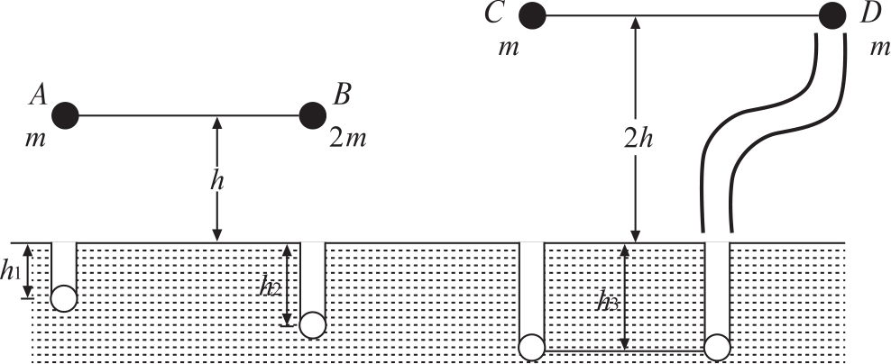

Slide 83
(1)本实验中,铅球的重力势能大小是通过________________来反映的;
(2)比较 A、B两球,发现B球陷入沙深度更大,由此可得出结论:_____________________________________________;
(3)比较 A、C两球,发现C球陷入沙深度更大,由此可得出结论:_________________________________________________;
(4)比较C、D两球,发现两球运动的路径不同,但陷入沙深度相同,由此可得出结论:物体的重力势能与物体运动的路径____________(选填:“有关”或“无关”).
球陷入沙面的深度
当下落高度一定时,物体的质量越大,重力势能越大
当物体的质量相同时,下落高度越高,物体的重力势能越大
无关

Slide 84
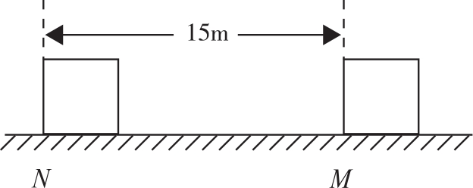
5.(2020·孝感)如图所示,水平地面上M点有一质量为60 kg的箱子,现用水平向左的推力将箱子沿直线匀速推至N点,所用时间30 s,MN间的距离为15 m(g=10 N/kg).求:
(1)箱子所受的重力;
(2)箱子运动的速度;
(3)若箱子在运动过程中所受阻力为自身重力的0.2倍,则从M点推至N点的过程中推力对箱子做功的功率.

Slide 85
解:(1)箱子所受的重力为:G=mg=60 kg×10 N/kg=600 N;
(3)箱子在运动过程中所受阻力为自身重力的0.2倍,则阻力为:f=G×0.2=600 N×0.2=120 N;
由于箱子做匀速直线运动,则水平方向上受力平衡,根据二力平衡条件可知,推力F=f=120 N;
则推力的功率为:P=FV=120 N×0.5 m/s=60 W.
答:(1)箱子所受的重力为600 N;
(2)箱子运动的速度为0.5 m/s;
(3)推力对箱子做功的功率为60 W.

Slide 86
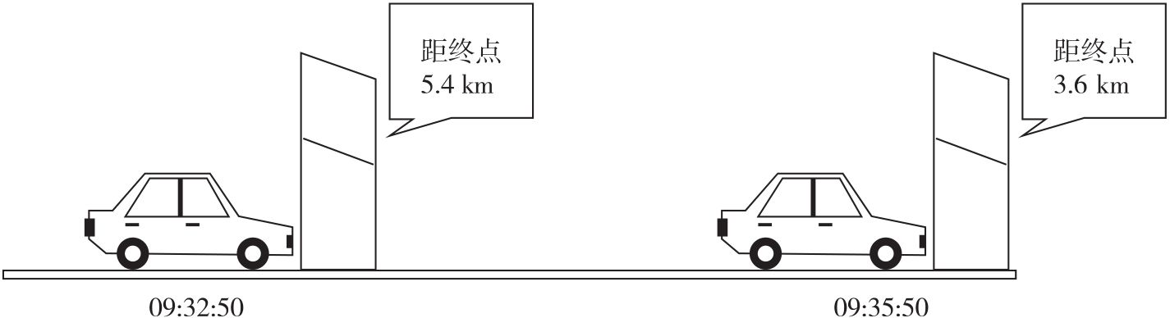
6.(2020·乐山)如图所示,一款新型无人驾驶电动汽车,总质量为1.5×10³ kg,在性能测试中,沿平直的公路匀速行驶,行驶过程中汽车受到的阻力为总重力的0.1倍,(g取10 N/kg)求:
(1)汽车匀速行驶的速度;
(2)汽车受到的牵引力;
(3)此过程中汽车牵引力所做的功和做功功率.

Slide 87
解:(1)由图可知,汽车行驶的路程s=5.4 km-3.6 km=1.8 km
=1.8×10³ m,
汽车行驶的时间t=3 min=180 s
(2)由于汽车匀速行驶,所以汽车受到的牵引力等于阻力,
即F_{牵引}=F_{阻}=0.1G=0.1mg=0.1×1.5×10³ kg×10 N/kg=1.5×10³ N,

Slide 88
(3)此过程中汽车牵引力做功W=Fs=1.5×10³ N×1.8×10³ m=2.7×10⁶ J;
答:(1)汽车匀速行驶的速度为10 m/s;
(2)汽车受到的牵引力为1.5×10³ N;
(3)此过程中汽车牵引力所做的功为2.7×10⁶ J,做功的功率为1.5×10⁴ W.

Slide 89
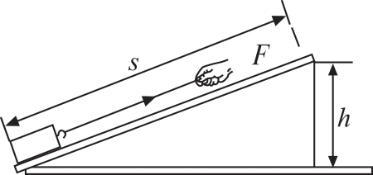
7.如图所示,斜面长s=1.5 m,高h=0.3 m.建筑工人将重G=500 N的货物箱,用绳子从地面匀速拉到顶端时,沿斜面向上的拉力F=150 N.忽略绳子重力.求:
(1)该过程拉力F做的功;
(2)该装置的机械效率;
(3)货物箱在斜面上受的摩擦力大小.

Slide 90
解:(1)该过程拉力F做的功:W_{总}=Fs=150 N×1.5 m=225 J;
(2)有用功:W_{有}=Gh=500 N×0.3 m=150 J,
(3)额外功:W_{额}=W_{总}-W_{有}=225 J-150 J=75 J,
由W_{额}=fs可得,货物箱在斜面上受的摩擦力大小:

Slide 91
答:(1)该过程拉力F做的功为225 J;
(2)该装置的机械效率为66.7%;
(3)货物箱在斜面上受的摩擦力大小为50 N

Slide 92
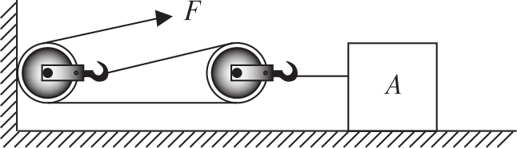
8.利用如图所示的滑轮组,用F=1000 N的力拉绳子自由端,货物A以0.1 m/s的速度匀速直线运动10 s,整个过程中,滑轮组的机械效率为75%.求:
(1)货物A在10 s内移动的距离:
(2)这个过程中拉力F的功率:
(3)水平地面对货物A的摩擦力大小.

Slide 93
解:(1)货物A在10 s内移动的距离:s_{A}=v_{A}t=0.1 m/s×10 s=1 m;
(2)由图可知,动滑轮上绳子的有效股数:n=2,
绳子自由端移动的速度:v_{绳}=n v _{A}=2×0.1 m/s=0.2 m/s,
拉力的功率:P=Fv_{绳}=1 000 N×0.2 m/s=200 W;
得摩擦力:f=2ηF=2×75%×1000 N=1 500 N.
答:(1)货物A在10 s内移动的距离为1 m;
(2)这个过程中拉力F的功率200 W;
(3)水平地面对货物A的摩擦力大小1 500 N

Slide 94
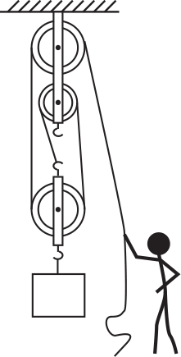
9.(2020·甘南)在九年级物理拓展课上,李博同学模拟某建筑工地上塔吊的工作情景,设置了如图所示的滑轮组来提升装修材料,若他用250 N的拉力在20 s内,将450 N的材料提升了10 m,(不计绳重和摩擦,g=10 N/kg).求:
(1)拉力的功率是多少?
(2)提升450 N材料时,此滑轮组的机械效率是多少?
(3)若绳子能承受的最大拉力为400 N时,此滑轮组
的机械效率最大可提高到多少?

Slide 95
解:(1)由图知,n=3,则绳子自由端移动的距离:
s=nh=3×10 m=30 m,
拉力做的功:W_{总}=Fs=250 N×30 m=7 500 J,
(2)有用功:W_{有用}=Gh=450 N×10 m=4 500 J,

Slide 97
答:(1)拉力的功率是375 W;
(2)提升450 N材料时,此滑轮组的机械效率是60%;
(3)若绳子能承受的最大拉力为400 N时,此滑轮组的机械效率最大可提高到75%.

Slide 98
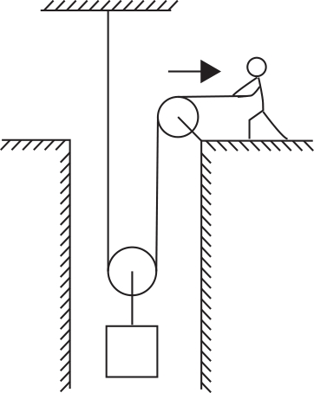
10.(2020·青海)使用如图所示的机械装置,某人从井里提升78 kg的重物,在10 s内沿水平地面向右匀速行走了8 m,该人拉绳子的力是400 N(绳重与摩擦忽略不计).求:
(1)物体上升的速度是多少?
(2)拉力的功率是多少?
(3)该装置的机械效率是多少?
(4)动滑轮的重力是多少?

Slide 99
解:(1)由图可知,有两端绳子拉着动滑轮,某人沿水平地面向右匀速行走了8 m,
(2)拉力所做的总功为:W_{总}=Fs=400 N×8 m=3 200 J;

Slide 100
(3)提升重物过程中的有用功:
W_{有用}=Gh=mgh=78 kg×10 N/kg×4 m=3 120 J;
(4)所做的额外功为:W_{额}=W_{总}-W_{有用}=3 200 J-3 120 J=80 J;
答:(1)物体上升的速度是0.4 m/s;
(2)拉力的功率是320 W;
(3)该装置的机械效率是97.5%;
(4)动滑轮的重力是20 N.

